Slide 1
Algoritmizace a datové struktury (14ASD)
12. cvičení

Slide 2
Datové struktury - známe
proměnná
a = 10
pole
b[1] = 10
dvourozměrné pole (matice)
c[1][1] = 10

Slide 3
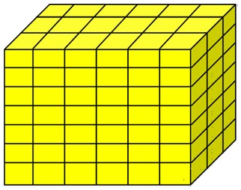
Dovedeme si představit
trojrozměrné pole (kvádr)
d[1][1][1] = 10

Slide 4
Dovedeme si představit
N-rozměrné pole
d[1][1][1]…[1] = 10 (hranatých závorek je N)

Slide 5
Datové struktury
ukazatel
spojový seznam, resp. lineární seznam, lineární spojový seznam
fronta
zásobník
graf
strom
záznam
https://ksp.mff.cuni.cz/kucharky/zakladni-algoritmy/

Slide 6
Proměnná (Variable)
každé místo v paměti počítače má své číselné označení = adresa
proměnná odkazuje na určité místo v paměti a na tomto místě v paměti je její hodnota

Slide 7
Ukazatel (Pointer)
odkaz
hodnota proměnné je adresa nějakého jiného místa v paměti

Slide 8
Spojový seznam I. (Linked list)
je určený svým prvním prvkem (v jedné proměnné pointer na tento prvek, který se často nazývá kořen)
u každého dalšího prvku uložena hodnota tohoto prvku a odkaz (pointer) na další prvek
ukazatel posledního prvku odkazuje na adresu NULL

Slide 9
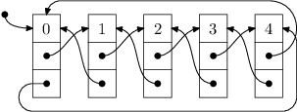
Spojový seznam II.
odkazy mezi prvky mohou být i obousměrné, mohou vést dokola (poslední ukazuje na první)

Slide 10
Pole (Array)
prvky v paměti uloženy za sebou
v paměti je určené jenom znalostí jeho začátku a kolik místa v paměti zabírají jeho prvky
při práci s konkrétním prvkem pak podle indexu a podle velikosti prvků „počítač“ vypočítá, kde najde požadovaný prvek
1 | 5 | 6 | 10 | 3 | 2 | 7 | 8
i=
1
2
3
4
5
6
7
8

Slide 11
Pole vs. spojový seznam
prvky v paměti za sebou
prvky v paměti umístěny „kde je volno“
statická struktura
rychlý přístup k prvku
problematické přidání dalšího prvku dovnitř pole
dynamická struktura
pomalejší přístup k prvku
snadné přidání dalšího prvku dovnitř seznamu
1 | 5 | 6 | 10 | 3 | 2 | 7 | 8

Slide 12
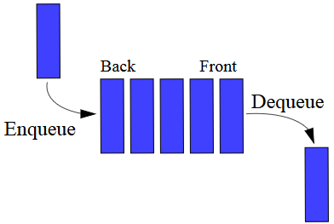
Fronta (Queue)
https://commons.wikimedia.org/w/index.php?curid=7586271
nový prvek se přidává na konec seznamu
prvek se odebírá ze začátku seznamu
FIFO – First In, First Out
realizace spojovým seznamem
používají se 2 ukazatele – jeden na začátek, druhý na konec

Slide 13
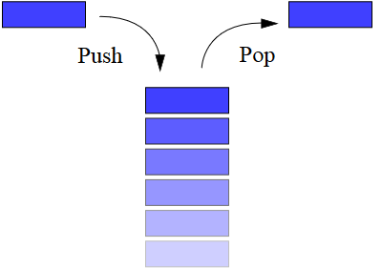
Zásobník (Stack)
https://commons.wikimedia.org/w/index.php?curid=1439935
nový prvek se přidává na začátek seznamu
prvky se odebírají ze začátku seznamu
LIFO – Last In, First Out
realizace spojovým seznamem
používá se 1 ukazatel –na začátek

Slide 14
Graf (Graph)
tvořen vrcholy a hranami mezi nimi
souvislý/nesouvislý
orientovaný/neorientovaný
h5
1
h1
2
h2
3
h4
h3
4

Slide 15
Graf – reprezentace I.
h5
h1
h2
1
2
3
Matice sousednosti
1 = hrana je mezi uzly i a j
0 = hrana není mezi uzly i a j
h3
h4
4
1 | 2 | 3 | 4
1
2
3
4
0 | 1 | 1 | 1
1 | 0 | 1 | 1
1 | 1 | 0 | 0
1 | 1 | 0 | 0

Slide 16
Graf – reprezentace II.
h5
h1
h2
1
2
3
Matice incidence
1 = hrana je
0 = hrana není
h3
h4
4
h1 | h2 | h3 | h4 | h5
1
2
3
4
1 | 0 | 1 | 0 | 1
1 | 1 | 0 | 1 | 0
0 | 1 | 0 | 0 | 1
0 | 0 | 1 | 1 | 0

Slide 17
Strom (Tree)
souvislý graf bez kružnice (mezi dvěma vrcholy existuje právě jedna cesta)
1
kořen
2
3
4
5
list

Slide 18
Záznam (Record)
heterogenní datová struktura
skládá se z položek (prvků/členů), které mohou být různého datového typu
příklad vytvoření záznamu v jazyce PL/SQL
TYPE book IS RECORD
( nazev Varchar(100),
vydavatel Varchar(60),
ISBN Varchar(13),
pocet_stran Number
datum_vydani Date);
kniha book;
kniha.nazev := 'Vinnetou'

